Slide 1
Философское учение Фридриха Ницше

Slide 2
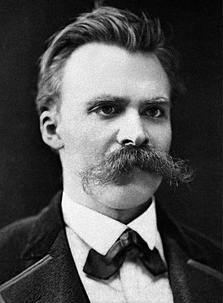
Жизнь Фридриха Ницше
Фридрих Ницше (1844 — 1900). Немецкий философ. Родился в семье деревенского пастора в небольшом селении Реккен на границе Пруссии и Силезии. После окончания гимназии поступил в престижную профессиональную школу около Наумбурга — закрытое учебное заведение для детей из аристократических семей. Там он написал свое первое сочинение — «О музыке», которое сразу же позволило ему выдвинуться в число лучших учеников. Далее он продолжает образование в Боннском и Лейпцигском университетах. Уже его студенческие научные работы были настолько интересны по содержанию и глубине анализа, что обращали на себя внимание профессоров. После окончания университета ему предлагают должность профессора классической философии Базельского университета.

Slide 3
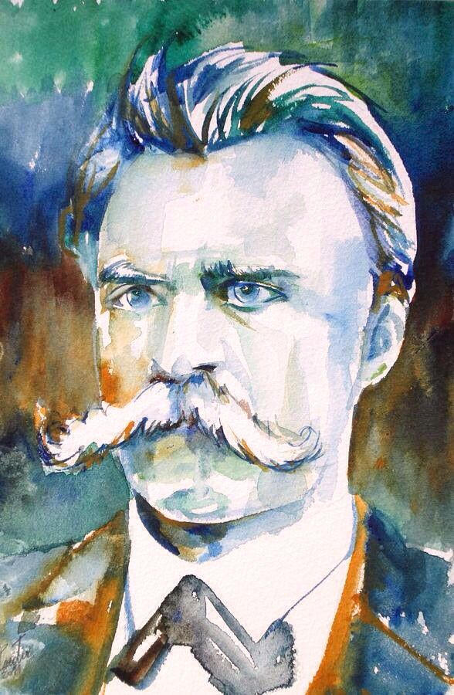
Становление философом
Вскоре молодому ученому присудили степень доктора философии без предварительной защиты диссертации, на основании только журнальных статей. Еще в университете Ницше познакомился с крупнейшим немецким композитором Р. Вагнером. Музыка Вагнера производила на Ницше такое же ошеломляющее впечатление, как на Вагнера — сочинения Ницше. Хотя Ницше вошел в историю мировой культуры прежде всего как философ, сам он считал себя музыкантом. Даже о своих сочинениях Ницше как-то написал, что это «музыка, случайно записанная не нотами, а словами». Страсть к музыке возникла у него еще в раннем детстве и прошла через всю его жизнь. Но это не была лишь жажда сочинять или слушать — Ницше был музыкантом в другом, более широком смысле слова: музыка для него была синонимом высшего начала в искусстве.

Slide 4
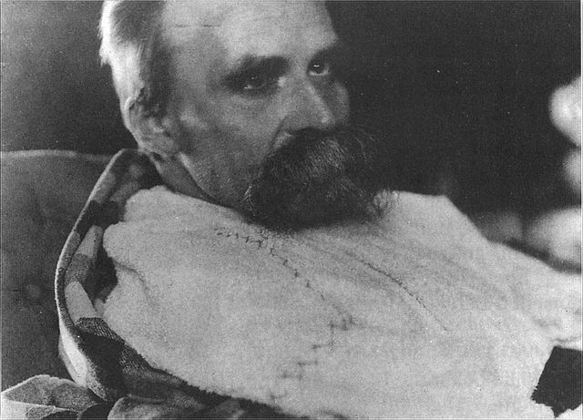
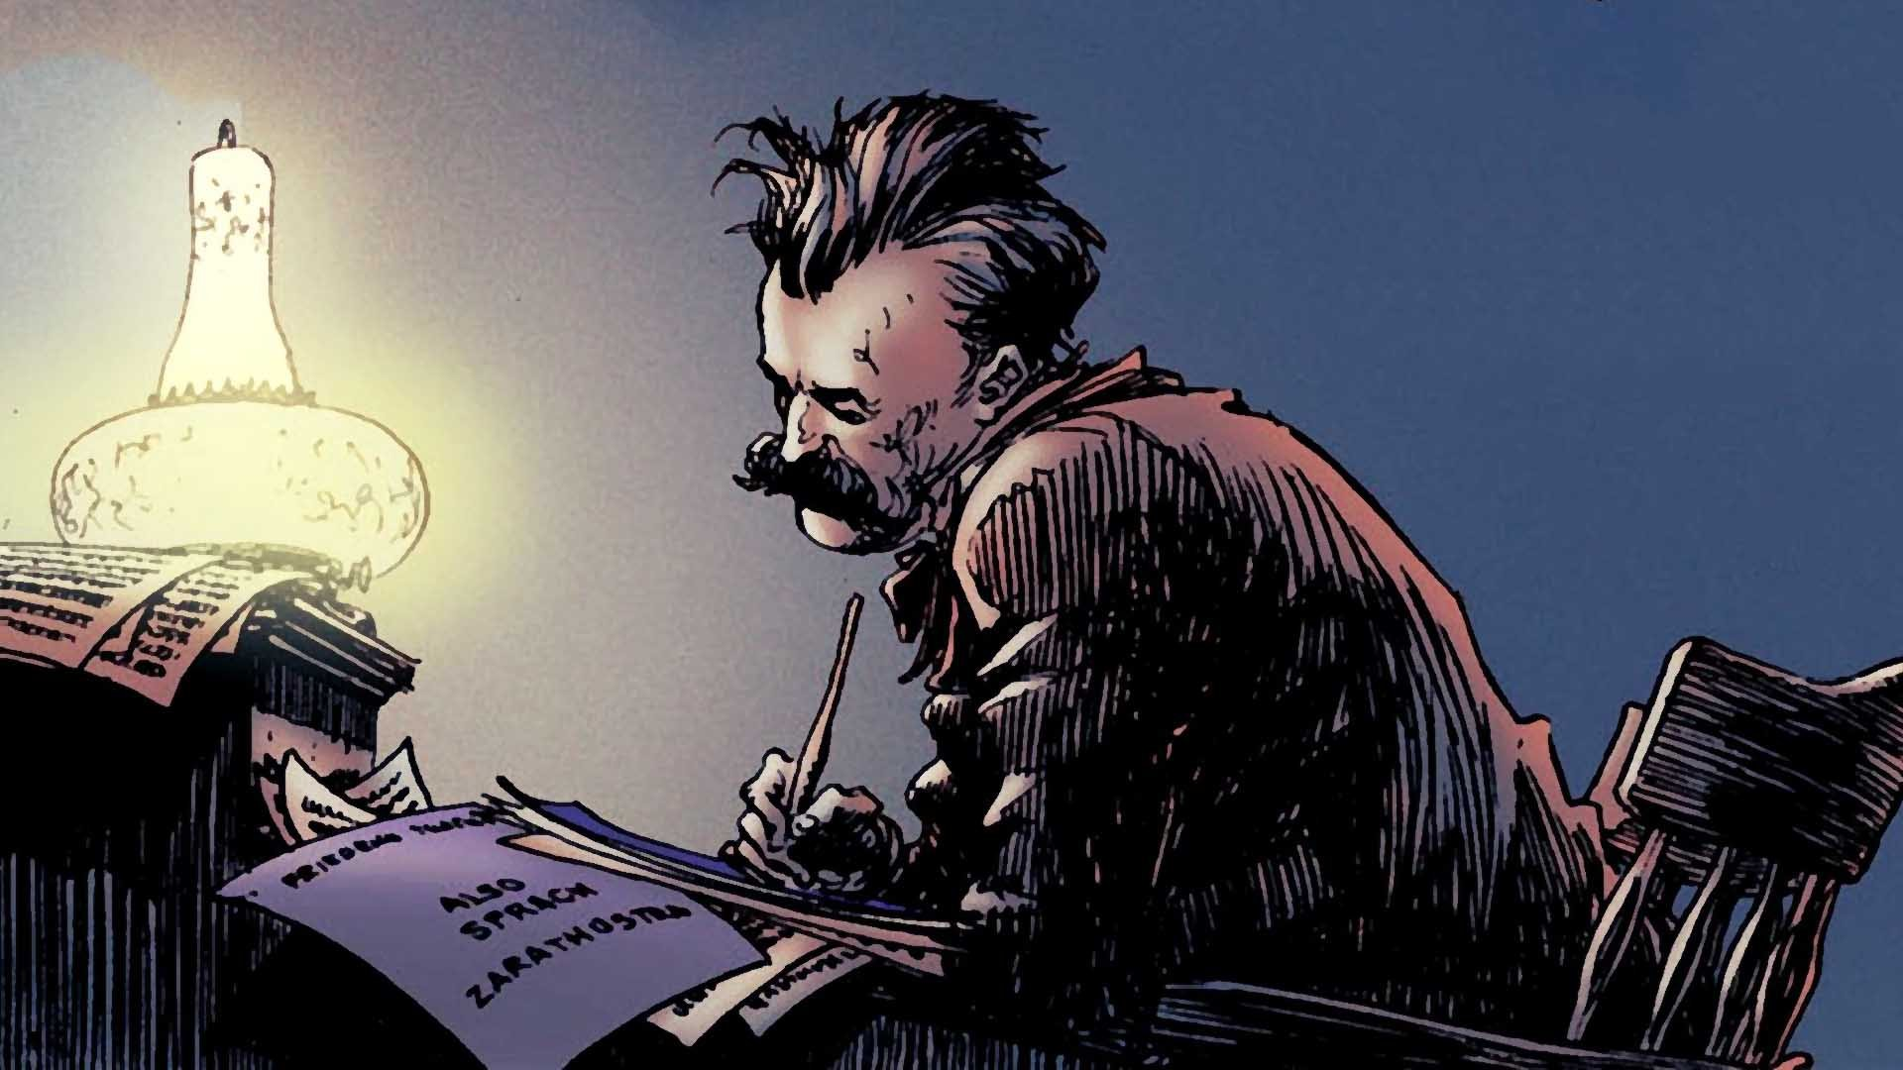
Последние годы жизни
Во время Франко-прусской войны 1870—1871 гг. Ницше добился, чтобы его отправили на фронт в качестве санитара, но почти сразу же после прибытия заболел и оказался в госпитале. Так и не оправившемуся от болезни Ницше приходится оставить преподавательскую деятельность. Чем сильнее прогрессировала его душевная болезнь, тем яростнее сопротивлялся ей Ницше и тем жизнерадостнее становились его сочинения и письма. Страдая от недуга, он тем не менее пишет книгу с удивительным название — «Веселая наука», а вслед за ней — музыкальную композицию «Гимн жизни». Эти произведения стали своеобразным прологом к одному из главных его сочинений — «Так говорил Заратустра». Последние девять лет Ницше уже не мог работать и провел в упорной борьбе с болезнью
Ницше на кануне смерти, 1899г

Slide 5
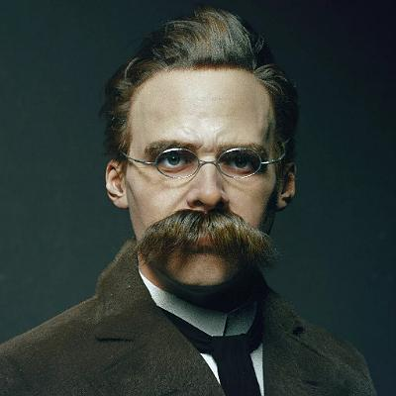
Философия Фридриха Ницше
Ницше считается основоположником родственной иррационализму «философии жизни». Цель философии, по Ницше, в том, чтобы помочь человеку максимально реализовать себя в жизни, приспособиться к окружающему миру. Характерной чертой его философии является то, что он не создал (и не стремился создать) целостную философскую систему наподобие системы Канта или Гегеля.

Slide 6
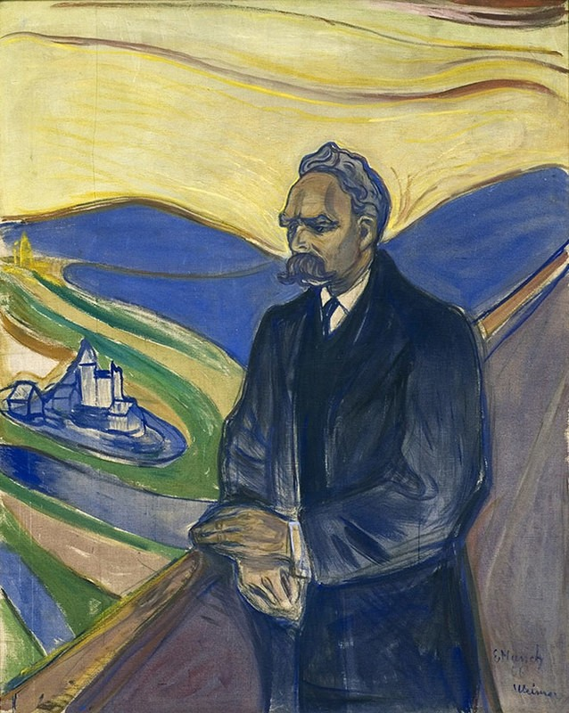
Творчество Ницше принято делить на:
1. раннее творчество (1869 — 1876), отмеченное сильным влиянием философии Шопенгауэра и увлеченностью проблемами эстетики;
2. средний период (1876 — 1882), когда Ницше в основном интересовался проблемами морали и познания;
3. поздний период, когда Ницше формирует понятие «воли к власти».
Ницше на портрете Эдварда Мунка

Slide 7
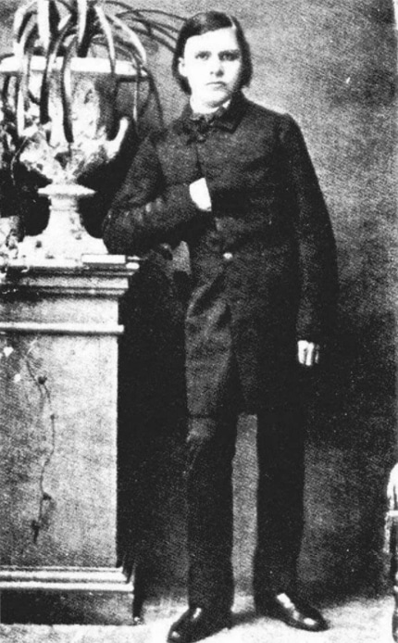
Первый период
В первый период Ницше создает произведение под названием «Рождение трагедии из духа музыки», а также «Несвоевременные размышления». В «Рождении трагедии из духа музыки» Ницше вводит разграничение дионисийского и аполлоновского начал в культурЕ. По мнению Ницше, в греческой трагедии эти два начала гармонично соединились. С возникновением же рационалистической философии, которое Ницше связывает с деятельностью Сократа, греческая трагедия погибла. Ницше полагал, что возрождение подлинно трагической культуры возможно; свои надежды он связывал с Рихардом Вагнером. Однако достаточно быстро (уже к 1871 г.) он изменил свое мнение. Именно в этот момент Ницше становится критиком современной ему культуры.

Slide 8
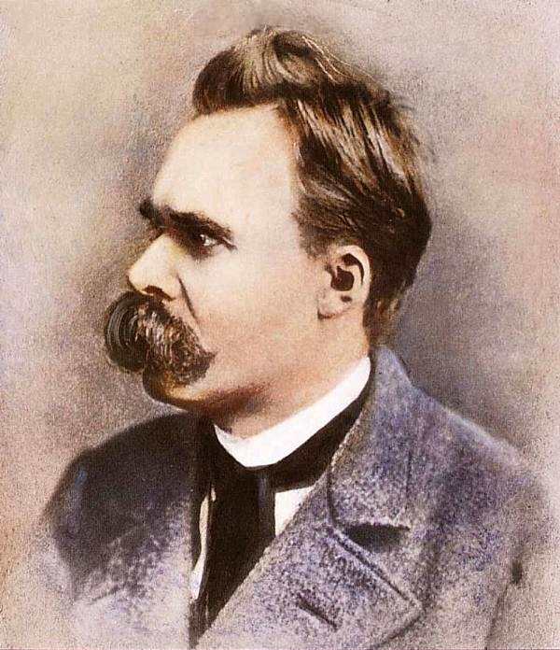
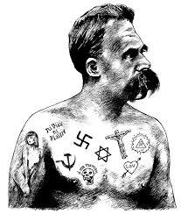
Первый период
аполлоновское начало Ницше отождествляет с рациональностью. Аполлон привносит в жизнь иллюзию жизни, т.е. упорядочивает хаос, вводит представление о добродетели, превращает мир в измеримый и поддающийся исследованию объект. По мнению Ницше, все это противоречит человеческой природе;
дионисийское начало Ницше связывает с иррациональным, с хаосом, буйством, экстазом.

Slide 9
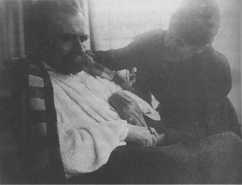
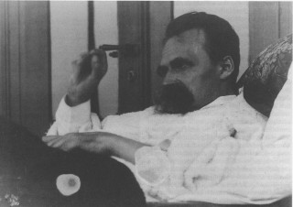
Второй период
Второй период сам Ницше охарактеризовал как «предполуденную науку». В это время он написал работы «Человеческое, слишком человеческое», «Утренняя заря» и «Веселая наука». Ницше критикует современное общество, которое он характеризует как общество декаданса (упадка), причем в основном эта критика направлена на христианство. по мнению Ницше христианство — это не только заблуждение, но и вредное явление, отдаляющее людей от подлинной жизни. Если философы предшественники философии Ницше строили историю общества как историю развития разума (наиболее полное выражение это нашло в концепции Гегеля), то Ницше пытается написать историю чувств, которые гораздо ближе стоят к действительной жизни.

Slide 10

Третий период
Третий период стал для Ницше временем расцвета его творчества. Он создает наиболее значительные свои работы, такие как «Так говорил Заратустра», «По ту сторону добра и зла», «Воля к власти», «Антихрист», «Esse homo» и другие. В 1889 году Ницше фактически сходит с ума: после очередного апоплексического удара он способен только импровизировать на фортепиано. В этот период Ницше окончательно ставит диагноз своему времени — «нигилизм», который он определяет как отказ от ценности жизни и от всего, что достойно желаний. Это состояние Ницше оценивает как знак того, что приходит новая эпоха — эпоха переоценки всех ценностей. Прежняя культура слишком высоко ценила потустороннее, теперь же пришло время новых — сильных — людей, сверхчеловека, который нацелен на всё земное и стремится к силе и власти. Ницше убежден, что в основе как жизни, так и окружающего мира лежит воля.

Slide 11
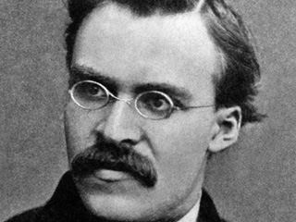
Виды воли человека
«волЯ к жизни», волЯ внутри самого человека («внутренний стержень»)
неуправляемая, бессознательная воля (страсти, влечения, аффекты)
«воля К власти»

Slide 12
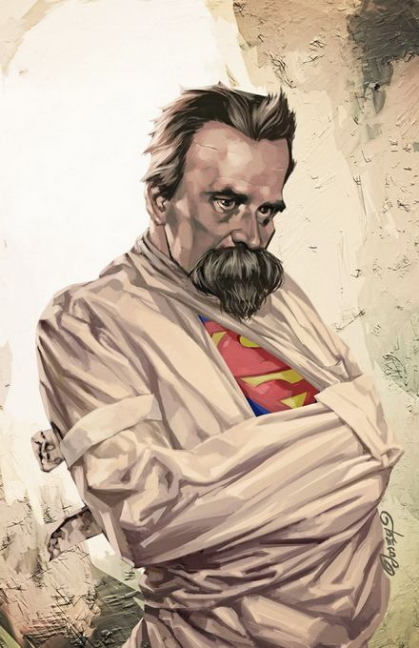
Третий перИод
Последней разновидности воли — «воле к власти» — философ уделяет особое внимание. По Ницше, «воля к власти» в большей или меньшей степени присуща каждому человеку. По своей природе «воля к власти» близка к инстинкту самосохранения, является внешним выражением спрятанного внутри человека стремления к безопасности и движущей силой многих поступков человека. Также, согласно Ницше, каждый человек (как и государство) осознанно или неосознанно стремится к расширению своего «Я» во внешнем мире, экспансии «Я».

Slide 13

Итоги
Философия Ницше (особенно ее главные идеи — высшей ценности для человека жизни, «воля к жизни», «воля к власти») была предшественницей ряда современных западных философских концепций, в основе которых лежат проблемы человека и его жизни — прагматизма, феноменологии, экзистенциализма, постмодерна и других.

